Slide 1

Manual de identidade
Regras de uso da identidade e marca do Instituto
Instituto educacional
Futuro da Ciência

Slide 2


Logo
O logotipo principal do IEFC é a soma da sigla estilizada em elementos científicos (logo) somada ao acompanhamento textual do nome por extenso à direita (tipo). Deve se priorizar o uso desse logotipo em todo documento institucional formal.
Em materiais de comunicação com mais informações como panfletos, anúncios de eventos ou outros onde o logo por extenso pode não ser tão bem aproveitado, pode ser utilizada as versão secundária com a tipografia abaixo da sigla.
O uso do logo sem a tipografia somente deve ser usado em conteúdos como postagens secundárias nas redes onde não é necessário reiterar o uso do logotipo pois os conteúdos já estão num contexto domidado pela identidade da marca.
Principal
Secundários
Instituto educacional
Futuro da Ciência
Instituto educacional
Futuro da Ciência

Slide 3





Logo
evitar o uso incorreto do logo:
  em degradê;
  um elemento em outra cor, diferente do resto;
  logo à esquerda da tipografia;
  uso da tipografia sem o logo;
  uso na vertical ou em ángulos que não sejam retos e na horizontal;
  tipografia acima do logo;
  tipografia abaixo do logo alinhada à esquerda (deve sempre estar centralizada)
Instituto educacional
Futuro da Ciência
Instituto educacional
Futuro da Ciência
Instituto educacional
Futuro da Ciência
Instituto educacional
Futuro da Ciência

Slide 4


Margem de segurança do logo
A margem de logo pode ser calculada pelo uso do comprimento da letra F da sigla, aplicada como segue nos exemplos abaixo para criar a margem de segurança necessária.
Instituto educacional
Futuro da Ciência
Instituto educacional
Futuro da Ciência

Slide 5
Margem de segurança do logo
A margem de logotipo garante o espaço mínimo necessário de qualquer outro elemento, seja. texto ou outros logos, que deve ser respeitada para manter a boa leitura de todos os elementos gráficos que compõem o logotipo principal, secundário ou a aplicação do logo sozinho.
Instituto educacional
Futuro da Ciência
Instituto educacional
Futuro da Ciência

Slide 6
Cores
Principais
Segundarias
#023c5a
#f2b243
#7597a0
#cfe3e2
#1c9291
#F19A03
#8bcdb5
#bfd6b8
Apoio
#fea35d
#fcf3e4
#000000
#FFFFFF

Slide 7

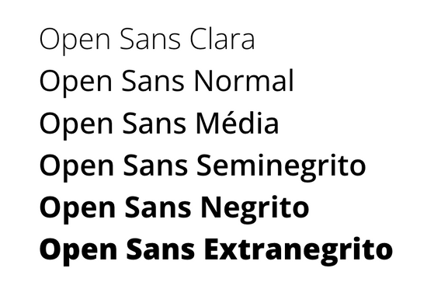
Fontes
Familia Ubuntu
Familia Open Sans

